Slide 1
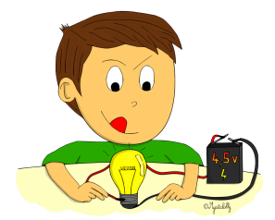

Séquence – La matière :
Liquides et solides
Cycle
2
Objectifs et compétences
Objectif :
Distinguer liquides et solides et percevoir les changements
d’états de la matière.
Connaissances :
Identifier quelques ressemblances et quelques différences entre plusieurs solides, entre plusieurs liquides.
Identifier les facteurs de fusion et de solidification de l’eau.
Savoir que certaines substances peuvent passer de l’état solide à l’état liquide et inversement.
Compétences :
Emettre des hypothèses.
Savoir exprimer ses observations.
Effectuer un tri à partir d’un ou plusieurs critères.
Savoir conclure à partir d’observations.
Faire et comprendre un schéma fonctionnel.
Matériel :
(à adapter en fonction du nombre d’élèves)
Gobelets plastiques transparents
Huile, sirop, eau
Pâte à modeler, papier, vis
Moule à glaçons
Chocolat
Barquettes pour le tri
Plaque chauffante ou micro-ondes
Récapitulatif des séances et liste du matériel
Séance 1 : Solide ou liquide
Par groupes de 4 élèves :
une fiche de représentation par élève
des images de solides et liquides (cf. annexes)
deux barquettes
Séance 2 : Des solides pas solides
Par groupes de 4 élèves :
5 gobelets en plastiques vides
5 gobelets contenants 3 solides, dont 2 déformables (pâte à modeler, papier…) et 2 liquides de couleurs différentes pour l’identification (huile, sirop…)
une cuillère à soupe
Séance 3 : Un solide peut-il devenir liquide ? Et l’inverse ?
Par groupes de 4 élèves :
une fiche d’observation par élève
un gobelet
un glaçon
Pour la classe entière :
une plaquette de chocolat pâtissier
un moule à glaçons
une casserole
une plaque chauffante ou un micro-ondes
Séance 4 : Evaluation

Slide 2

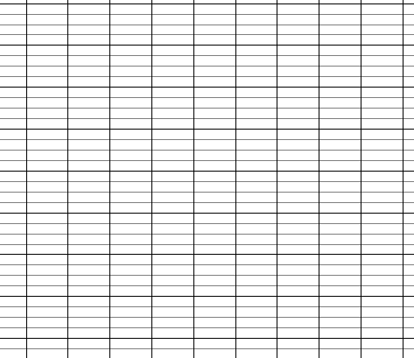
Séance 1 : Solide ou liquide ?
Notions visées :
Je connais quelques critères définissant les solides : ferme, dur, difficile à casser.
Je connais quelques critères définissant les liquides : écoulement facile.
Étape 1 : Prise de représentations individuelle - 10 minutes
Question : « D’après vous, qu’est-ce qu’un liquide ? Un solide ? Quelle est la différence entre un liquide et un solide ? »
Sur leur fiche de représentation, les élèves écrivent et dessinent leurs idées.
Mise en commun des idées et propositions des élèves de la classe.
Étape 2 : Recherche en groupes - 20 minutes
L’enseignant remet un paquet d’images représentant des solides et des liquides et deux barquettes.
Consigne : « Vous allez classer ces images dans les deux barquettes : d’un côté les solides, de l’autre les liquides. »
Mise en commun : les groupes décrivent leur tri et les raisons de leur choix.
Étape 3 : Synthèse et trace écrite - 20 minutes
Au tableau ou sur une affiche, l’enseignant liste avec les élèves les caractéristiques des solides et des liquides. (solides : durs, résistants, difficilement ou non déformable, difficile à casser – liquides : mous, qui coulent, qui bougent, se répandent, mouillent)
Pour terminer la séance, les élèves notent dans leur cahier la trace écrite suivante :
Solides et liquides
Un solide est un objet qui est résistant, qui ne se casse pas facilement.
Un liquide est un objet qui coule et s’écoule.
Observations sur la séance :

Slide 3


Séance 2 : Des solides pas solides
Notions visées :
Je sais que tous les solides ne sont pas indéformables.
Je sais qu’un liquide ne peut pas être saisi comme un solide, il faut un contenant pour le déplacer et le conserver.
Étape 1 : Rappel – 5 minutes
On rappelle collectivement les caractéristiques des solides et des liquides qu’on a vues lors de la première séance.
Étape 2 : Recherche en groupes – 20 minutes
Distribution des gobelets.
Consigne : « Vous allez mettre le contenu de chaque gobelet dans un gobelet vide. Attention, vous n’avez pas le droit de déplacer les gobelets, ni de les soulever. »
On laisse chercher les élèves. Pour les solides, c’est très simples, ils y vont avec les doigts, pour les liquides, ils se retrouvent rapidement coincés. Pour leur permettre de terminer, et après leur avoir demander de quoi ils pourraient avoir besoin, l’enseignant leur donne une cuillère.
Mise en commun : explication des stratégies employées (utilisation des doigts pour les solides). L’enseignant fait verbaliser les élèves sur le fait que pour les liquides ce n’était pas possible de les tenir entre les doigts, que le seul moyen de déplacer les liquides a été d’utiliser un récipient (ici une cuillère). L’enseignant fait également remarquer que pour stocker un liquide, il faut un objet (un verre, une bouteille..), que le solide se déplace d’un bloc alors que le liquide est versé, s’écoule.
Étape 3 : Identifier de nouvelles caractéristiques des solides – 5 minutes
L’enseignant remet en question les propriétés des solides listées lors de la première séance :
« Les solides que vous avez dans vos gobelets sont-ils tous incassables, durs, indéformables ? »
Laisser un temps de manipulation, puis écrire les conclusions au tableau (ou sur une affiche).
Étape 3 : Trace écrite – 10 minutes
Les élèves notent la trace écrite suivante dans leur cahier :
Conclusions :
Tous les solides ne sont pas incassables : on peut déchirer le papier, casser un morceau de pâte à modeler en petits morceaux.
Tous les solides ne sont pas durs : le papier se froisse et la pâte à modeler s’écrase.
Tous les solides ne sont pas indéformables : la pâte à modeler se déforme.
Observations :
Un liquide coule, il nécessite un récipient pour être conservé ou transporté.
Un solide ne coule pas, il peut être dur et résistant ou mou et déformable, mais on peut le tenir entièrement.

Slide 4
Séance 2 : Des solides pas solides
Notions visées :
Je connais le sens des mots « fusion » et « solidification ».
Je sais que pour passer d’un état à l’autre il faut de la chaleur ou du froid
Je sais que certaines substances (ici le chocolat) peuvent passer de l’état solide à l’état liquide et inversement.
Étape 1 : Recherche par groupes – 20 minutes
L’enseignant a apporté des glaçons (à garder au congélateur ou dans une glacière le cas échéant, jusqu’au début de la recherche). Il distribue la fiche de recherche.
Consigne : « Je vais donner à chaque groupe un gobelet avec un glaçon. Vous allez devoir trouver le moyen de le faire fondre le plus vite possible. »
Les élèves notent sur leur fiche de recherche la stratégie qu’ils ont choisie. Quand tous les groupes sont prêts, l’enseignant donne le gobelet avec le glaçon à chaque groupe.
Consigne : « Tout en surveillant votre glaçon, vous allez compléter la fiche de recherche en dessinant ce que vous observez au fur et à mesure que votre glaçon fond. »
L’enseignant note au tableau les stratégies de chaque groupe et le temps au bout duquel ils ont réussi à faire fondre complètement leur glaçon.
Étape 2 : Mise en commun – 5 minutes
L’enseignant demande aux élèves la conclusion qu’ils peuvent tirer de leurs résultats et de leurs observations.
Il note au tableau la synthèse suivante :
Plus il fait chaud, plus la glace fond vite : c’est la chaleur qui fait fondre le glaçon.
On chauffe
eau solide (glace) eau liquide
Étape 3 : Fusion du chocolat – 10 minutes
L’enseignant a apporté une plaque de chocolat et présente le problème aux élèves :
Problème : « J’ai une plaque de chocolat et je voudrais donner à cette tablette la forme de ces moules à glaçons. Comment peut-on faire ? »
Les élèves émettent des hypothèses : on le casse, on le fait rentrer de force, on le fait fondre.
La synthèse de la mise en commun étant toujours au tableau, les élèves devraient rapidement penser à la dernière solution qui est, bien entendu, la seule à permettre de répondre au problème.
L’enseignant (pour des raisons évidentes de sécurité) fait fondre le chocolat et le place dans les moules à glaçons. Cette petite expérience permet d’aborder les 2 transformations du chocolat : la fusion pour mouler le chocolat, la solidification liée au refroidissement !
Étape 4 : Bilan et trace écrite – 10 minutes
En trace écrite, les élèves copient le schéma de changement d’état de l’étape 2, en le complétant avec une flèche dans l’autre sens légendée « on refroidit », puis ils notent le texte suivant :

Slide 5


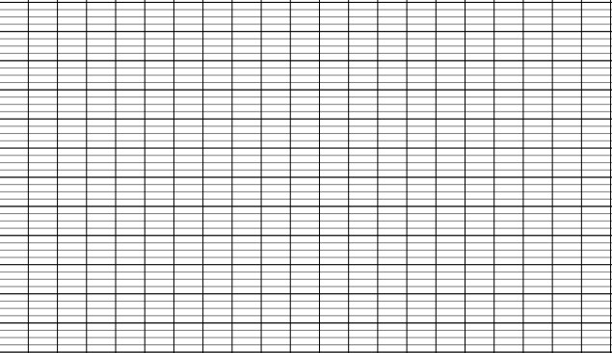
Séance 3 : suite
On chauffe
eau solide (glace) eau liquide
On refroidit
Observations sur la séance :
Quand l’eau est refroidie suffisamment, elle se transforme en glace : c’est la solidification ; la glace chauffée se transforme en eau liquide, c’est la fusion.
D’autres matières, comme le chocolat, peuvent fondre et se solidifier.
Séance 4 : évaluation
Evaluation individuelle
Cette évaluation permet de vérifier que :
L’élève sait ce qu’est un solide, un liquide.
Il sait donner quelques caractéristiques de chaque.
Il connait le facteur de fusion et de solidification de l’eau (la chaleur).
Mes notes et mes remarques sur la séquence
Je note ici mes remarques globales sur la séquence (problèmes, astuces…) :

